Slide 1




#GOBONGstagram
김우주, 박지현, 손승기, 이재호, 전재영, 조태정

Slide 2
GOBONGstagram
목차
GOBONGstagram
01
프로젝트 팀 구성
및 역할
03
프로젝트 수행
결과
05
프로젝트 개요
02
프로젝트 수행 절차 및 방법
04
자체 평가 의견
GOBONGstagram

Slide 3










GOBONGstagram
프로젝트 개요
주제
목표
개발환경
기대효과
● 반려동물을 양육하는
인구 수가 증가함에
따라 팔불출 반려인들을
위한 “내새끼” 자랑용
SNS 웹 사이트 구연
● 반려동물 인구 천만
시대 SNS를 활용하여
● 반려동물을 키우고
싶어도 여건이 되지
않는 사람들에게
분양 및 입양을 권유
하고 보다 좋은 정보를
공유하기 위한 모임의
목적이 있음
● 반려동물 유기 확률
감소 및 추억 소장용으로
육아일기 등 영구적으로
자료 보관 및 활용 가능
● 양육 정보 공유
커뮤니티 활성화
산책 모임 등 친목 활동
● 반려동물 관련 산업
광고 수익 창출
● 반려동물 용품 홍보
★
★
★
★
GOBONGstagram

Slide 4
GOBONGstagram
프로젝트 개발환경
좋아요
게시글 No
ID
좋아요 수
Follow 하다
작성
하다
Follow
회원
게시글
ID
Following ID
ID
가입일자
게시물 No
좋아요
이름
E-Mail
ID
이미지 1
PW
전화번호
해시태그
이미지 2
내용
이미지 3
공개여부
작성일자
댓글
댓글 No
내용
게시글 No
ID
GOBONGstagram

Slide 5
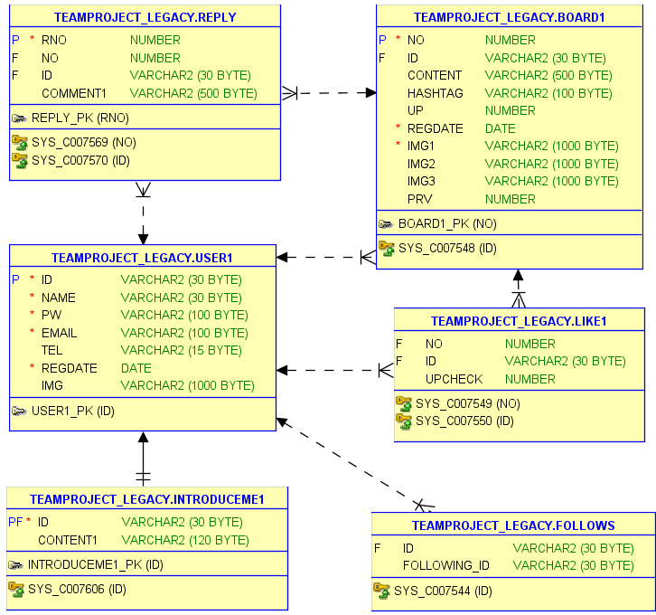
GOBONGstagram
프로젝트 개발환경
GOBONGstagram

Slide 6





GOBONGstagram
프로젝트 팀 구성 및 역할
김우주
사전조사 및 토의
- 버그수정 및 기능구현 보완
박지현
- 기능구현 및 버그테스트
손승기
조사결과 도출
- 기능구현 및 테이블 설계
이재호
- DB와 jsp의 연동 등 기능구현
전재영
결과완성
- 기능구현 및 프론트페이지 , 버그테스트
조사결과 실행
조태정
- 기능구현 및 프론트페이지, 아이디어설계 결과정리
GOBONGstagram

Slide 7
GOBONGstagram
프로젝트 일정
계획 및 추진 일정
7월
● Step 01
진행일자
15 16 17 18 19 20 21 22 23 24 25 26 27 28 29 30
팀 구성
7/17
주제 선정
7/17
업무분담
7/17
● Step 02
사전 조사
7/18 ~ 20
회의 진행
7/21
● Step 03
자료 작성
7/22 ~ 7/26
자료 수정 및 보완
7/27
최종검토
7/27
프로젝트 종료 (발표)
7/28
GOBONGstagram

Slide 8

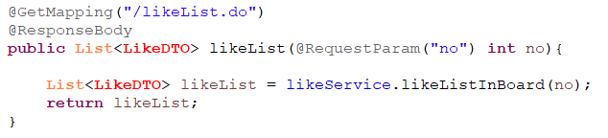

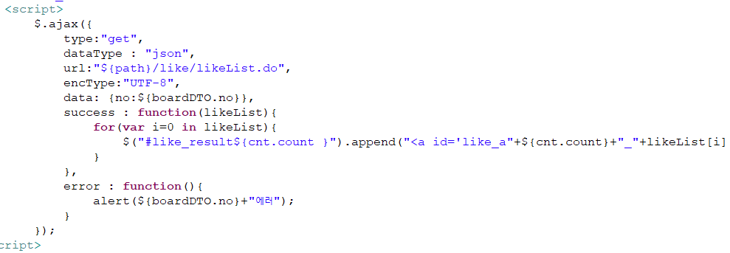
GOBONGstagram
프로젝트 팀 수행 결과
게시글목록 좋아요
동작사진
게시글 목록 좋아요
좋아요 누른 사람 목록
대표 동작 코드
GOBONGstagram

Slide 9
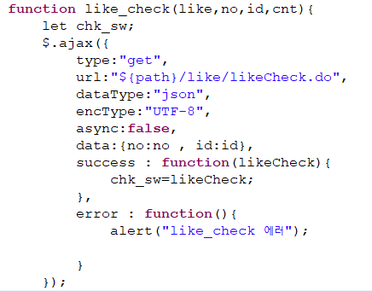
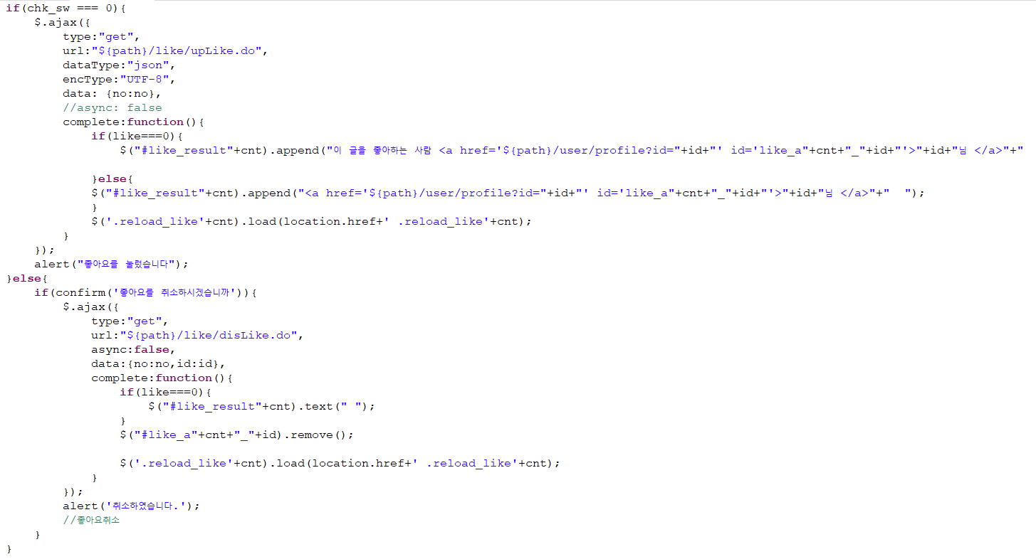
GOBONGstagram
프로젝트 팀 수행 결과
게시글 목록 좋아요
좋아요 수 및 좋아요 체크
대표 동작 코드
GOBONGstagram

Slide 10
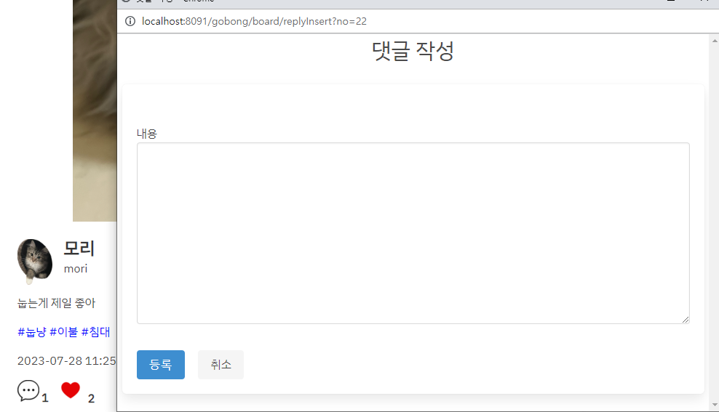
GOBONGstagram
프로젝트 팀 수행 결과
누를시 작동!
GOBONGstagram

Slide 11

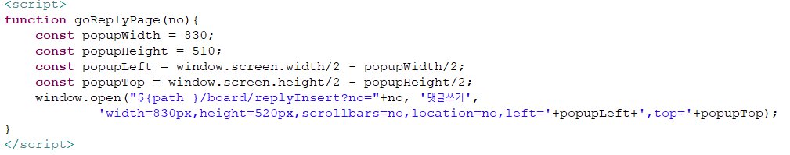
GOBONGstagram
프로젝트 팀 수행 결과
게시글 목록 댓글
댓글 갯수
대표 동작 코드
게시글 목록 댓글 쓰기
새창으로 연결 대표코드
GOBONGstagram

Slide 12
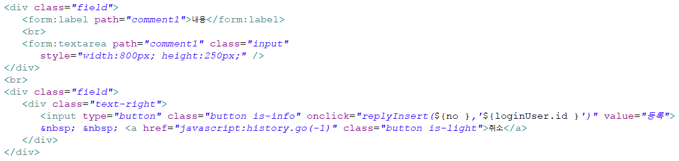
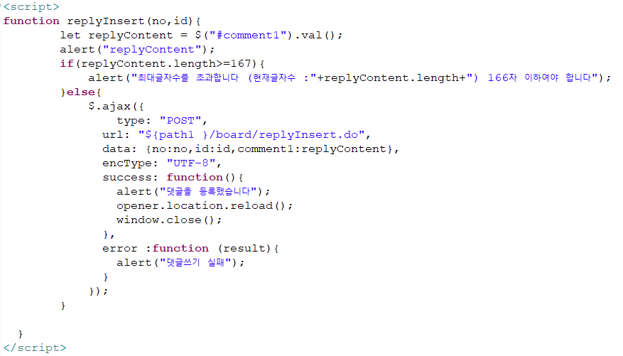
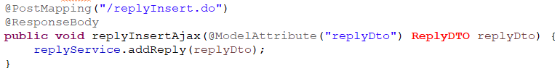
GOBONGstagram
프로젝트 팀 수행 결과
게시글 목록 댓글쓰기창
댓글입력창 대표코드
GOBONGstagram

Slide 13
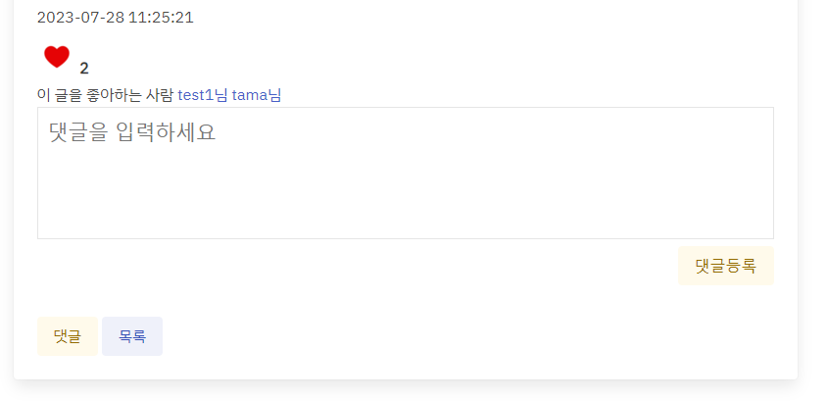
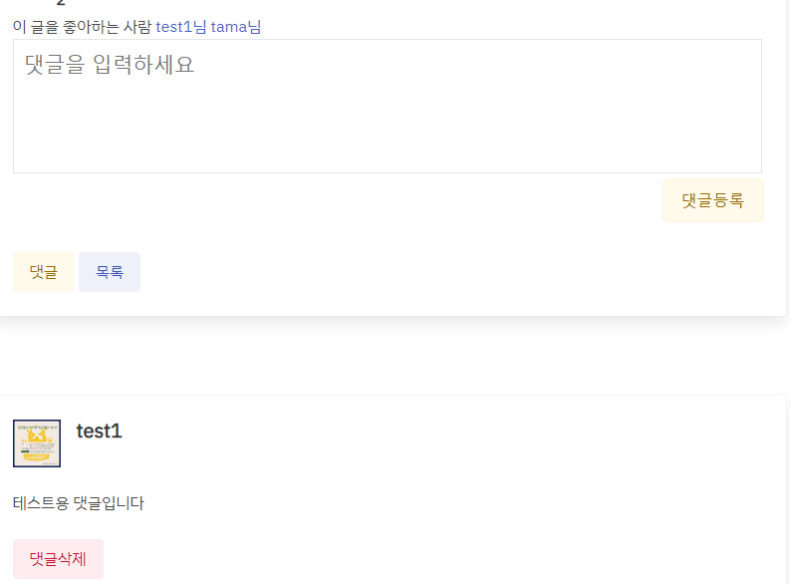
GOBONGstagram
프로젝트 팀 수행 결과
게시글 상세보기 댓글
동작사진
입력시 바아로 아래표시
GOBONGstagram

Slide 14
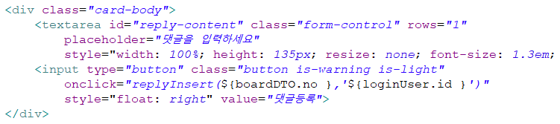
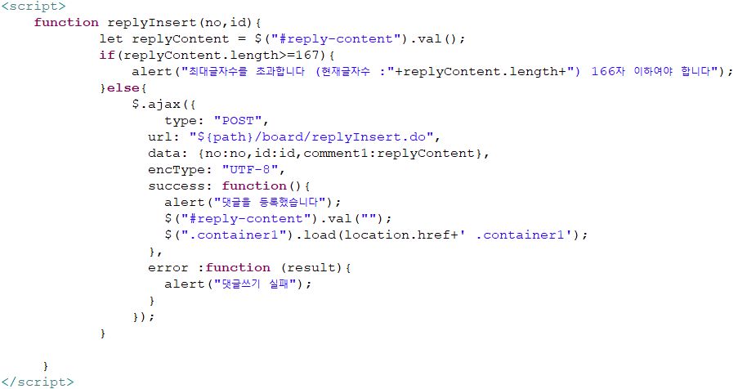
GOBONGstagram
프로젝트 팀 수행 결과
게시글 상세보기 댓글
댓글 갯수
대표 동작 코드
GOBONGstagram

Slide 15
GOBONGstagram
프로젝트 팀 수행 결과
GOBONGstagram

Slide 16
GOBONGstagram
프로젝트 팀 수행 결과
GOBONGstagram

Slide 17
GOBONGstagram
프로젝트 팀 수행 결과
GOBONGstagram

Slide 18
GOBONGstagram
마침
#GOBONGstagram
감사합니다.
GOBONGstagram

